Slide 1
IBM Operational Decision Manager

Slide 2
Agenda
Requisitos Técnicos
Cenário da Prova de Conceito
Arquitetura da Demo
Demo
Integração com novas tecnologias

Slide 3
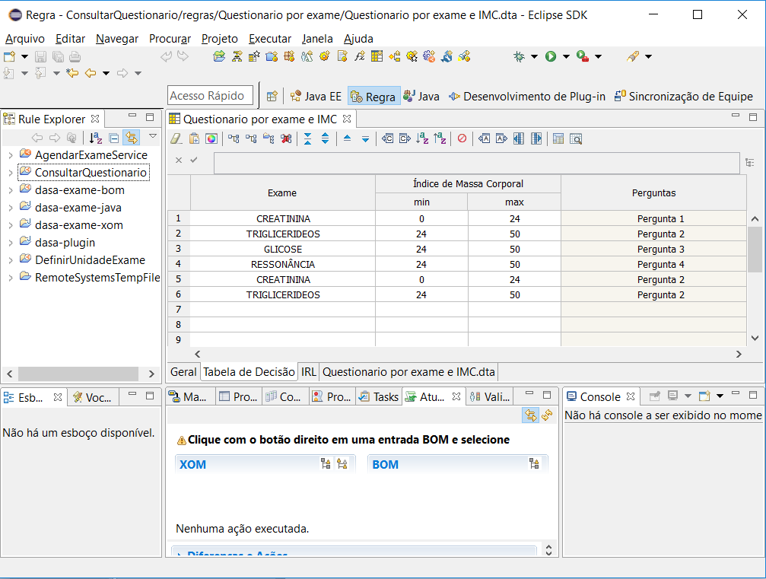
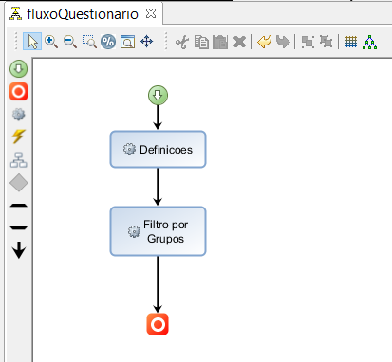
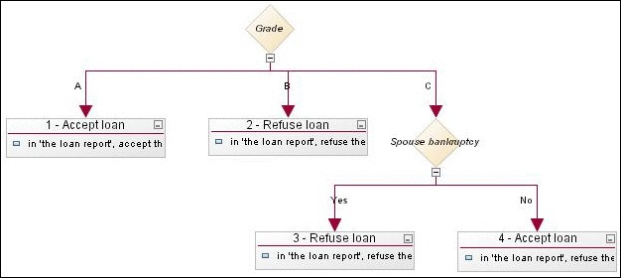
REQ0080 – Ferramentas de Desenvolvimento de Regras
Fluxo de Regras
Tabelas de Decisão
Árvore de Decisão

Slide 4
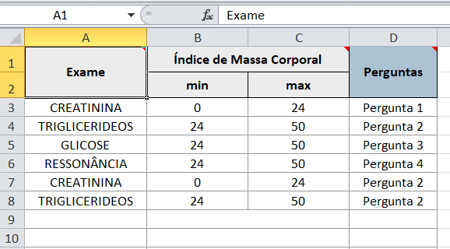
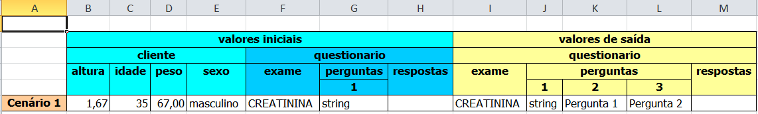
REQ00842 – Integração com MS Office
Tabelas de Decisão
Exportação de planilhas Excel
Decision Center Business console fornece um poderoso editor de tabela de decisão baseada na web.
Testes e Simulações
Geração de Planilhas de cenários em formato Excel
Uso de planilhas para executar testes e registrar resultados

Slide 5
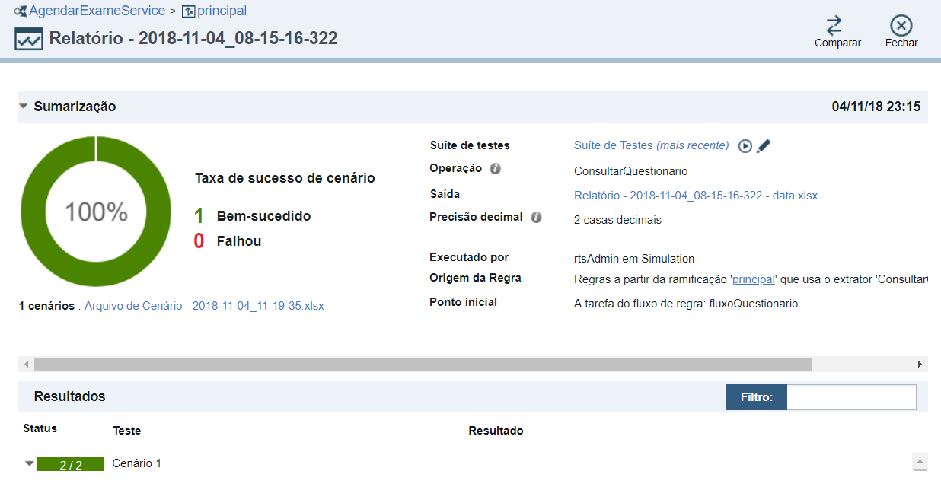
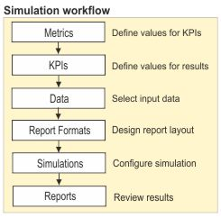
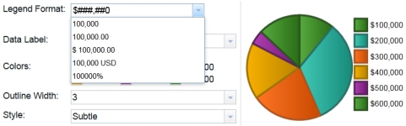
REQ0076 – Simulação de Regras
É possível realizar Testes e Simulações sobre as regras do serviço de decisão utilizando uma lista de cenários.
A partir da Simulação é possível definir métricas, KPIs e gerar relatórios para consolidar estas informações.
As KPIs são apresentadas no relatório de forma customizada e em formato de texto ou gráfico de acordo com seu tipo.
Gráficos disponíveis: barra, linha, àrea e pizza.

Slide 6
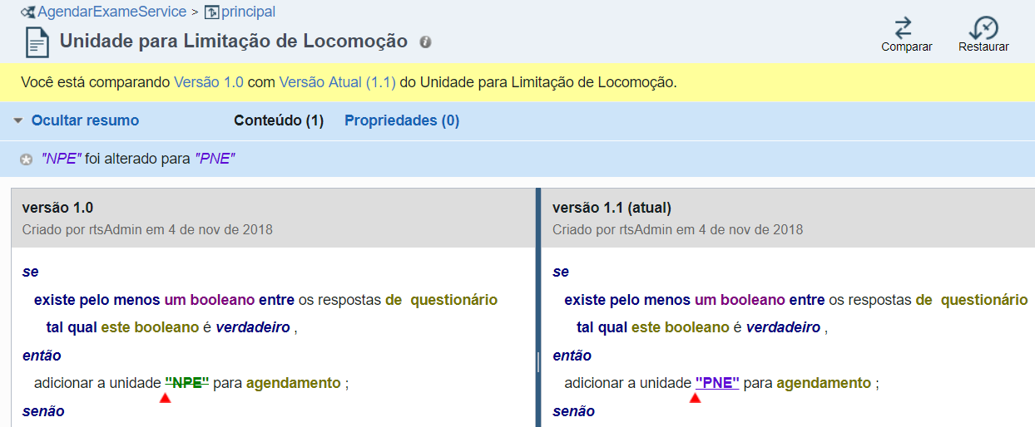
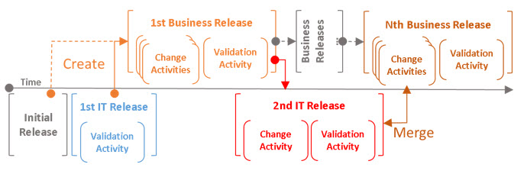
REQ0075 – Governança de Regras
Framework de governança (opcional)
Usuários, grupos e permissões
Change Activity, Validation Activity
Existe um responsável por gerenciar a Release
Todas as mudanças ocorrem em Change Activity
Ferramental auxiliar no merge de artefatos

Slide 7


Cenário da Prova de Conceito
Agendamento de Exame
Portador de Necessidades Especiais (PNE)
Cliente informa:
Exame
Idade, peso, altura e sexo
Sistema retorna:
Questionário
Caso qualquer pergunta tenha sim como resposta, direcionar para Unidade PNE
Parametrizações:
Grupos, Exames, Perguntas, Unidades

Slide 8
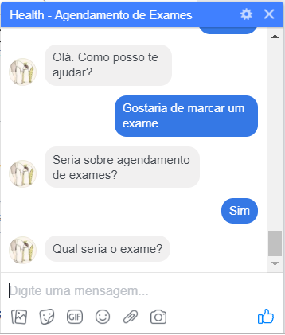






Arquitetura da Demo
IBM Cloud Functions (FaaS)
Messenger
IBM Watson Assistant
IBM API Connect
ELK stack
ODM on Cloud

Slide 9
Demonstração

Slide 10
Integração com novas tecnologias
Microserviços
Disponibilização de APIs REST de forma transparente
Stateless
Escalabilidade e tolerância a falhas - API Connect
Integração Contínua/Entrega Contínua
Abordagem centrada em TI
GIT como repositório de código
Pipeline usando suporte nativo para build do Ruleset
Big Data – processamento paralelo usando Spark/HDFS
https://developer.ibm.com/odm/docs/solutions/odm-and-analytics/odm-business-rules-with-apache-spark-batch-operations/

